Slide 1
O‘zbek tili
5
sinf
Mavzu:
“Registon” va “Ichan qal’a” matni

Slide 2
MUSTAQIL BAJARISH UCHUN TOPSHIRIQLAR
1. 3-topshiriq. Savollarga javob bering. (125-bet)
2. “Minora” she’rini yod oling.
(125-bet)

Slide 3
Topshiriqlarni yodga oling
3-topshiriq. Savollarga javob bering.
1. O‘zbekistonning qanday tarixiy shaharlarini bilasiz?
1. O‘zbekistonning tarixiy shaharlari: Samarqand, Buxoro, Xiva.
2. O‘zingiz ko‘rgan yoki eshitgan tarixiy obida haqida so‘zlab bering.
3. Qaysi tarixiy shahar va obidalarni ko‘rmagansiz? Shu haqida gaplar tuzing.

Slide 4
Topshiriqlarni yodga oling
3-topshiriq. Savollarga javob bering.
4. Sizningcha, tarixiy obidalarga qanday munosabatda bo‘lish kerak?
a) Tarixiy obidalarni asrab-avaylash kerak.
b) Tarixiy obidalarimizni o‘rganish kerak.
d) Tarixiy obidalarimizni kelajak avlodga yetkazish kerak.

Slide 5
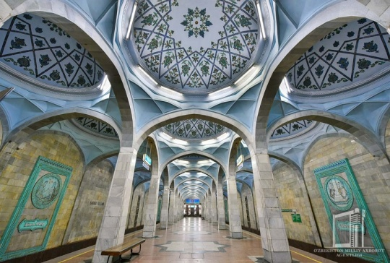
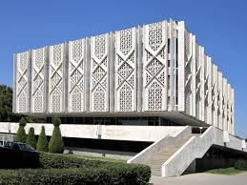
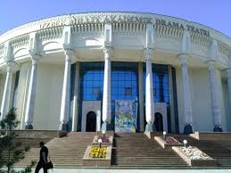
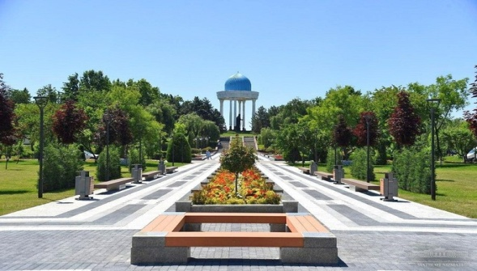
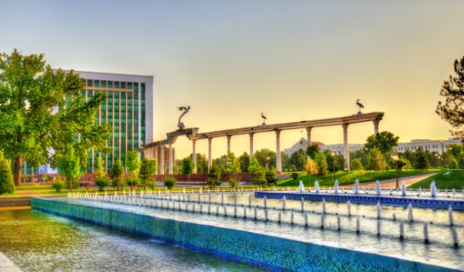
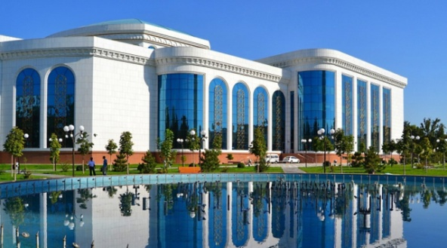
Madaniy-maishiy obyektlar
1-topshiriq. Berilgan ramziy belgilardan foydalanib, o’qituvchingiz yordamida shahringiz madaniy-maishiy obyektlarining taxminiy ro‘yxatini tuzing.
M – metro
M – muzey
T – teatr
X – xiyobon
M – maydon
K – kutubxona

Slide 6
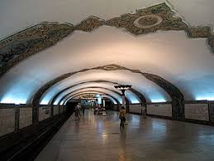
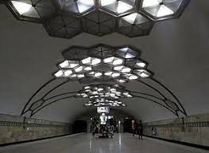
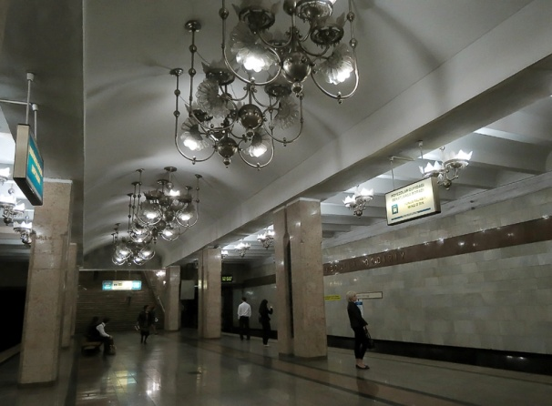
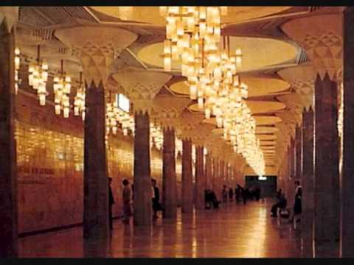
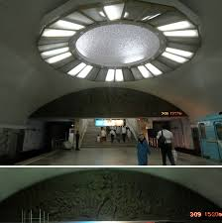
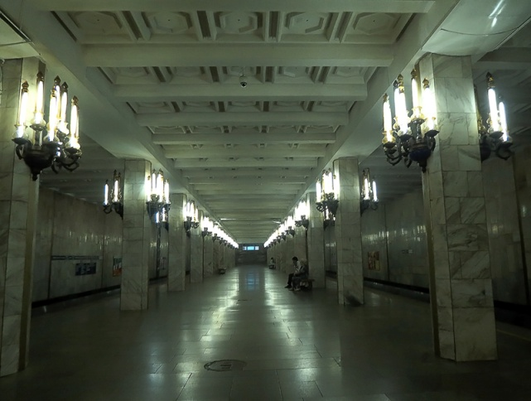
Metro bekatlari
Xamid Olimjon bekati
Novza bekati
Abdulla Qodiriy bekati
Buyuk ipak yo‘li metro bekati
A. Pushkin bekati
Mustaqillik bekati

Slide 7
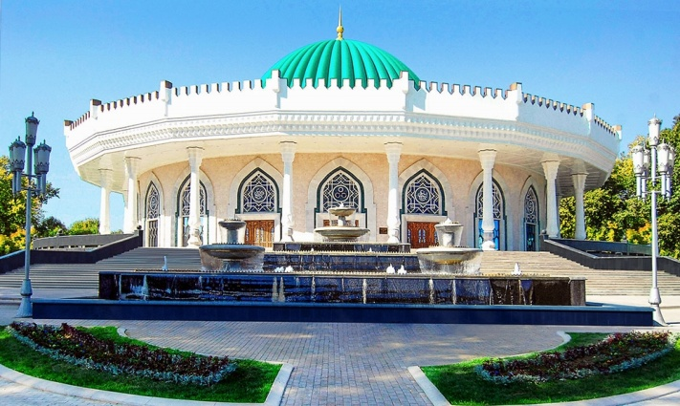
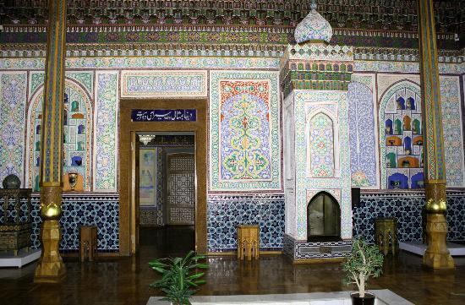
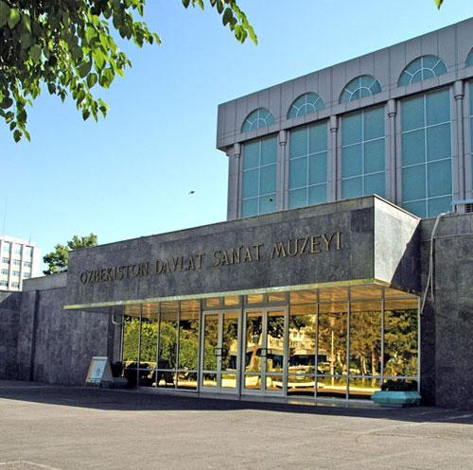
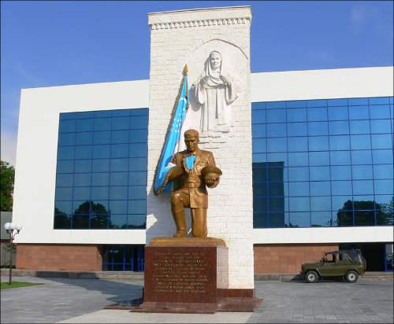
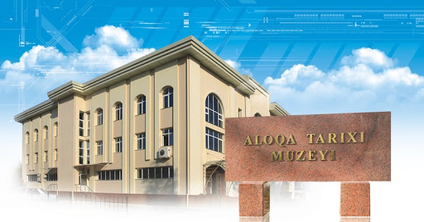
O‘zbekiston muzeylari
Temuriylar tarixi muzeyi
O‘zbekiston tarixi muzeyi
O‘zbekiston amaliy san’at muzeyi
O‘zbekiston san’at muzeyi
O‘zbekiston qurolli kuchlar muzeyi
Aloqa tarixi
muzeyi

Slide 8
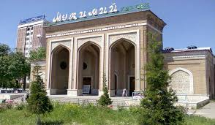
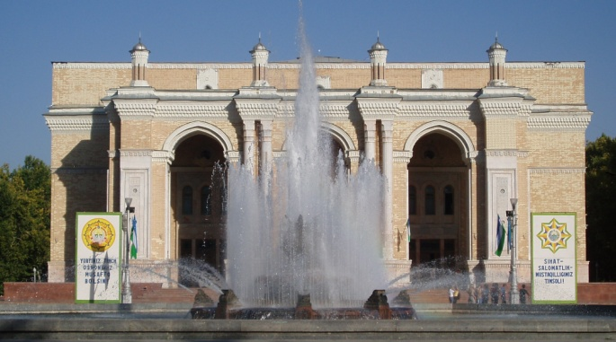
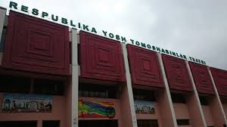
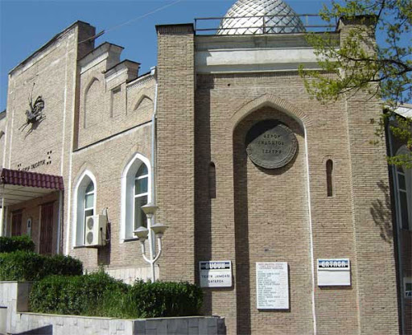
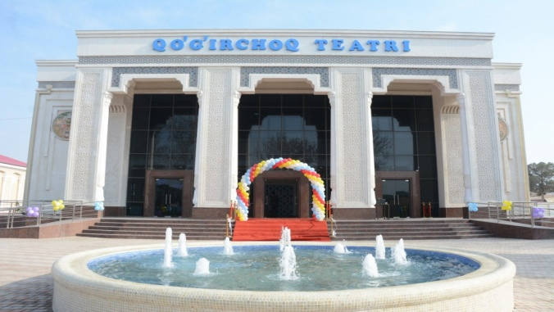
O‘zbekiston davlat teatrlari
O‘zbek milliy akademik drama teatri
A.Navoiy nomli opera va balet teatri
Muqumiy teatri
Respublika yosh tomoshabinlar teatri
Abror Hidoyatov nomli drama teatri
Qo‘g‘irchoq teatri

Slide 9
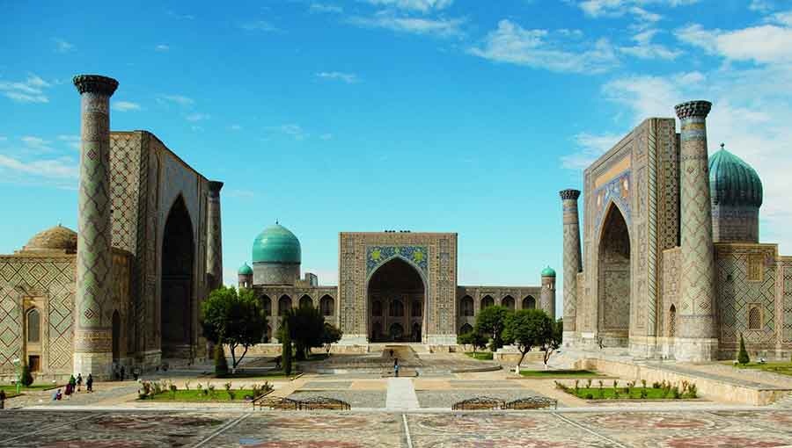
Registon
2- mashq. Savollarga javob yozing. Пишите ответ на вопросы.
Samarqand tarixiy obidalari bilan dunyoga tanilgan. Ana shunday obidalardan biri Registon majmuasidir. Registon – ko‘hna Samarqandning bosh maydoni. Bu maydonda Ulug‘bek, Sherdor va Tillakori madrasalari joylashgan.

Slide 10
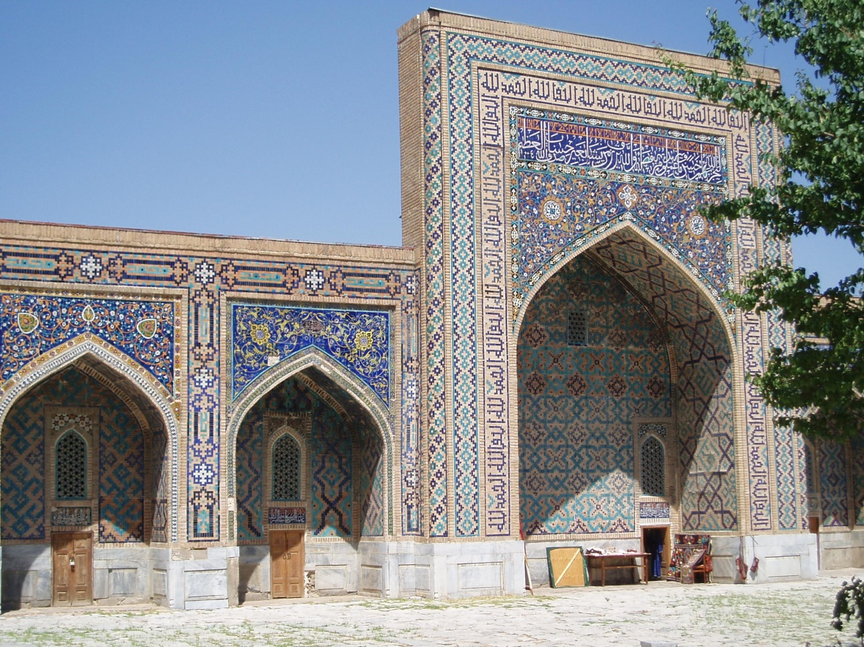
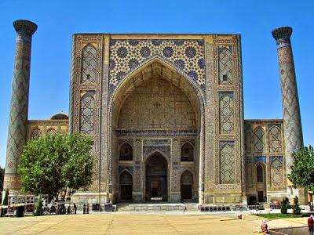
Ulug‘bek madrasasi
Ulug‘bek madrasasi o‘rta Osiyoning eng yirik o‘quv yurti bo‘lgan.

Slide 11
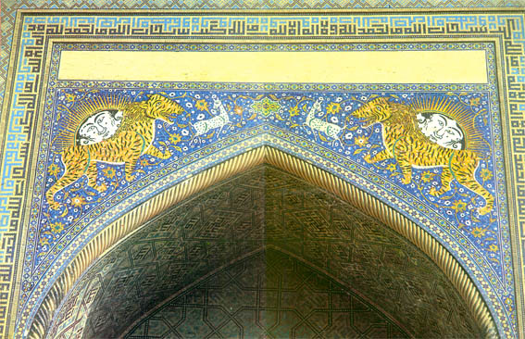
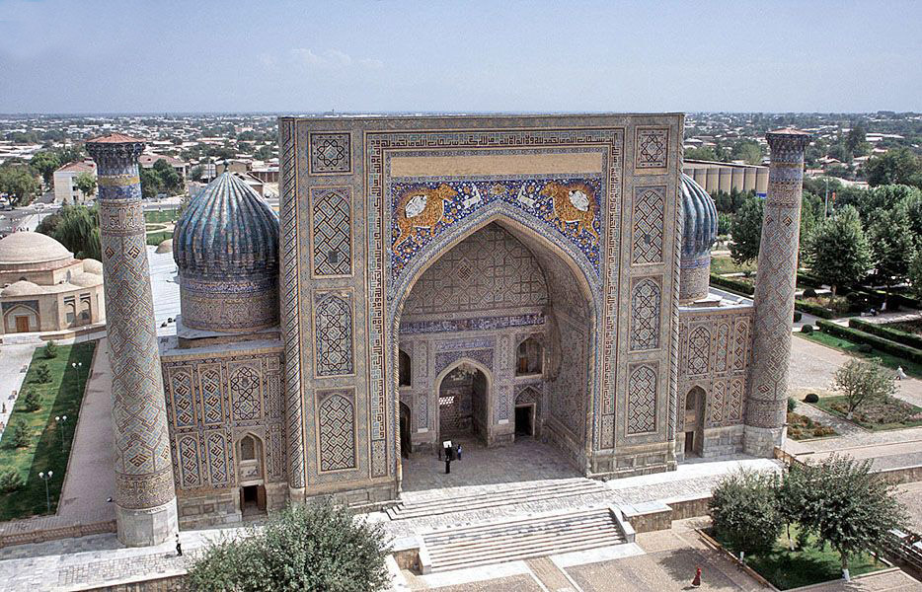
Sherdor madrasasi
Ulug‘bek madrasasi qarshisida Sherdor madrasasi joylashgan. Unda quyosh va sherning tasvirlari aks ettirilgan. Shuning uchun bu madrasa Sherdor deb ataladi.

Slide 12
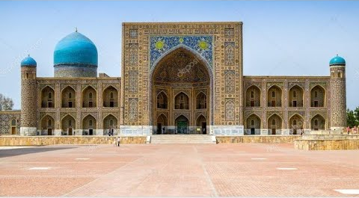
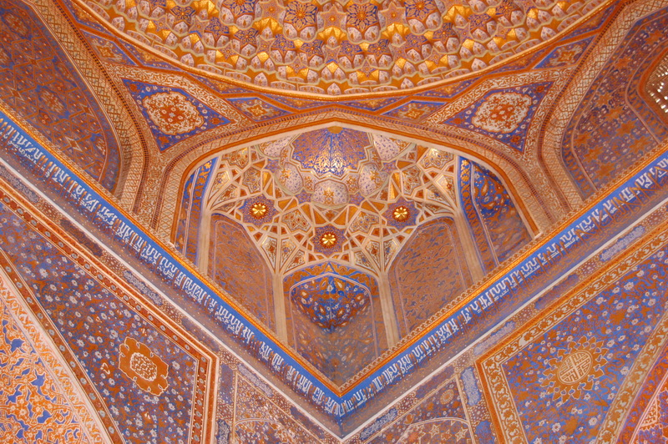
Tillakori madrasasi
Tillakori madrasasiga oltin bezaklar ishlatilganligi uchun shunday nom berilgan.

Slide 13
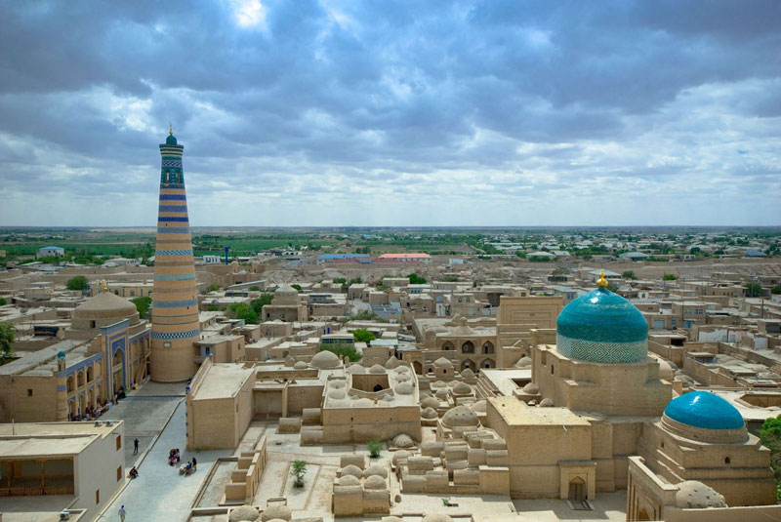
Ichan qal’a
2-topshiriq. O‘qing. Tinglang. So‘zlang.
Xiva Markaziy Osiyodagi
yagona muzey - shahar
hisoblanadi. Xiva arxitekturasi
XVIII asrning oxiridan XX
asrning boshlarigacha
shakllangan.

Slide 14
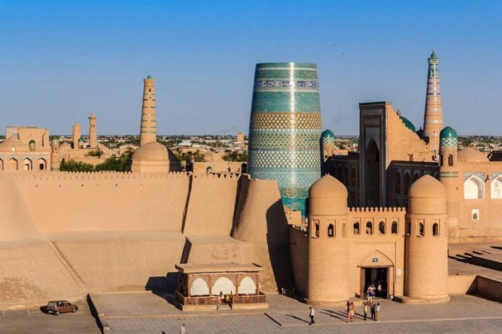
Ichan qal’a
2-topshiriq. O‘qing. Tinglang. So‘zlang.
Uning eng qadimgi
yodgorligi Ichan qal’adir.
Ichan qal’a O‘rta Osiyodagi
yirik va noyob me’moriy
yodgorlik hisoblanadi.

Slide 15
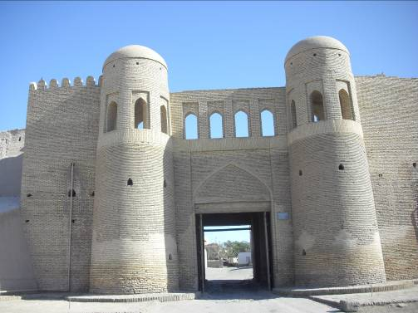
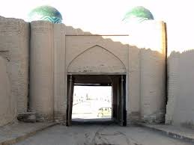
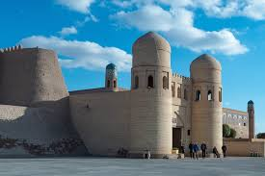
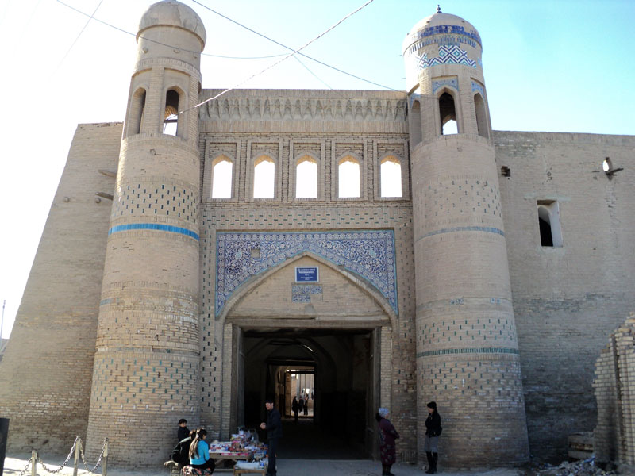
Ichan qal’a
2-topshiriq. O‘qing. Tinglang. So‘zlang.
Ichan qal’aga to‘rt darvozadan kirilgan. Bular: “Bog‘cha”,
“Polvon”, “Tosh”, “Ota” darvozalaridir. Ichan qal’a Xorazm
xalq me’morligining ajoyib obidasi hisoblanadi.

Slide 16
“XOTIRA MASHQI”
majmua – комплекс
bezak – украшение
maqbara – мавзолей
yagona – единственный
shakllanmoq – формироваться
asr – век
masjid – мечеть

Slide 17
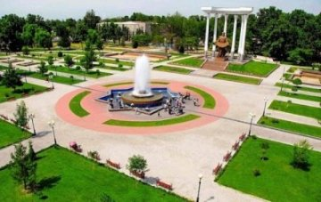
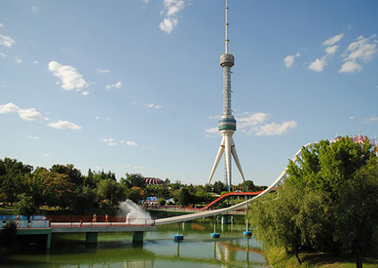
3-topshiriq
Viloyatlar qator-qator,
Har birining o‘z zavqi bor.
Buxoro-yu Samarqand bu,
Farg‘ona jonga monand bu,
Toshkent yurakka payvand bu,

Slide 18
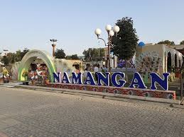
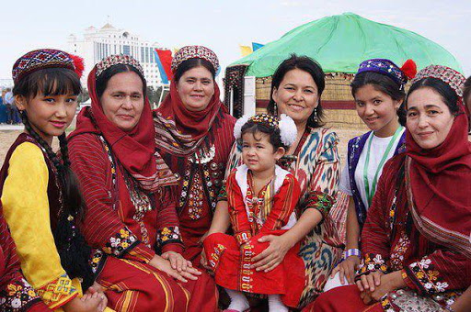
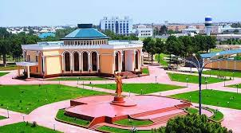
3-topshiriq
Namanganim – tili andim,
Andijon – ko‘ksi balandim,
Qoraqalpoq Surxonimdir,
Baraka dasturxonimdir.

Slide 19
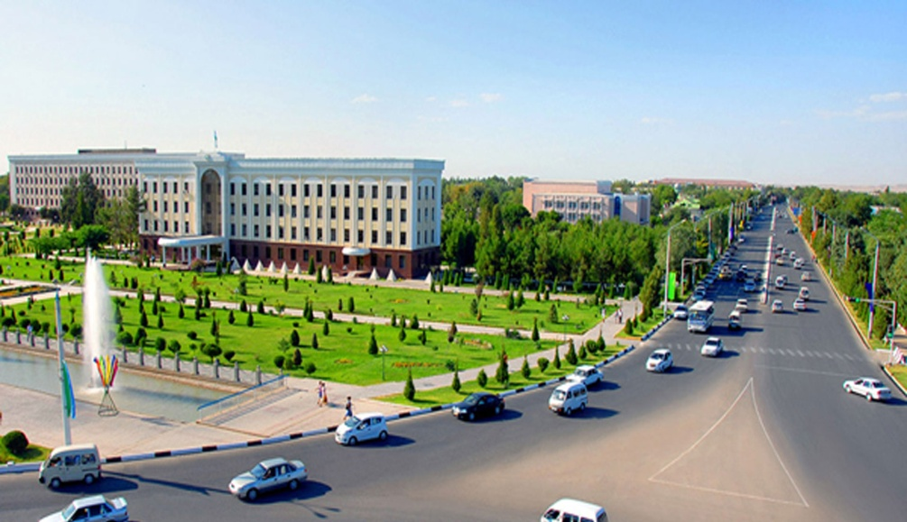
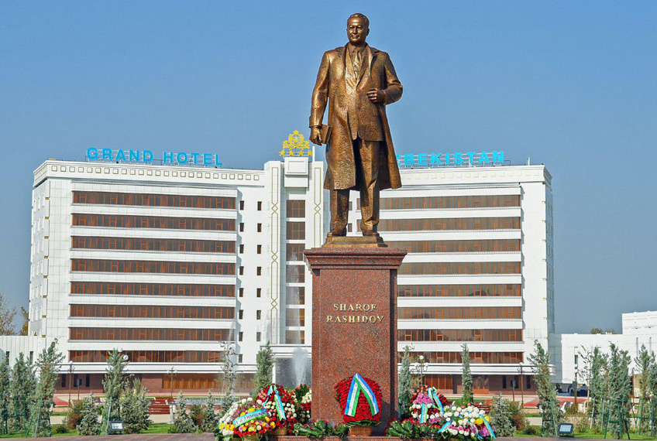
3-topshiriq
Qarshi, Jizzax, Xorazm bu,
Guliston – gul orazim bu,
Bir-biridan ziyodimsan,
O ‘zbekiston – diyorimsan!

Slide 20
MUSTAQIL BAJARISH UCHUN TOPSHIRIQLAR
1. Mustaqil ish. Tayanch so‘z va so‘z birikmalaridan foydalanib, shahringizni tanishtiring. (126-bet)
2. Borgan shaharlaringiz haqida kichik hikoya tuzing. (128-bet)

